Slide 1
Классификатор по тематикам
интернет ресурсов, в части
Исследование эффективности моделей машинного обучения для классификации интернет-ресурсов
Командный кейс №9
Работу выполнили:
Карпов Александр,
9 класс, Школа №1553
Разумный Юрий,
9 класс, Школа №1553
Из команды “Индекс”
Руководитель:
Тренихина Татьяна Аркадьевна
Учитель информатики и ИКТ
ГБОУ Школы №1553
им. В.И. Вернадского

Slide 2
Цель:
Реализовать классификацию ресурсов с применением машинного обучения и хранением обработанных и классифицированных данных в БД.

Slide 3
Этапы:
Выбор набора данных, на котором будут обучаться модели (На английском языке)
Обучение моделей с проверкой метрик каждой из них
Отбор лучших 3 моделей из 5:
GaussianNB (Наивный байесовский классификатор)
SVM (Метод опорных векторов)
Logistic Regression (Логистическая регрессия)
Реализация загрузки текста по указанной ссылке для его дальнейшей обработки
Создание приложения с графическим интерфейсом, использующее обученные модели для классификации текстов, ссылок или файлов с ссылками
Реализация возможности сохранения классифицированных данных в БД

Slide 4
Классы:
Business - бизнес
Entertainment - развлечение
Politics - политика
Medical - медицина
Graphics - графика
Historical - история
Food - еда
Space - космос
Sport - спорт
Technologie - технологии

Slide 5
Программно-технические средства, используемые при реализации:

Slide 6
Язык программирования - Python

Slide 7
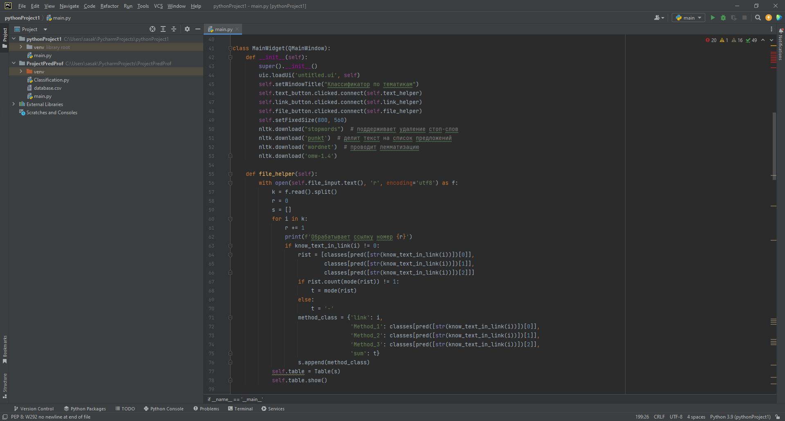
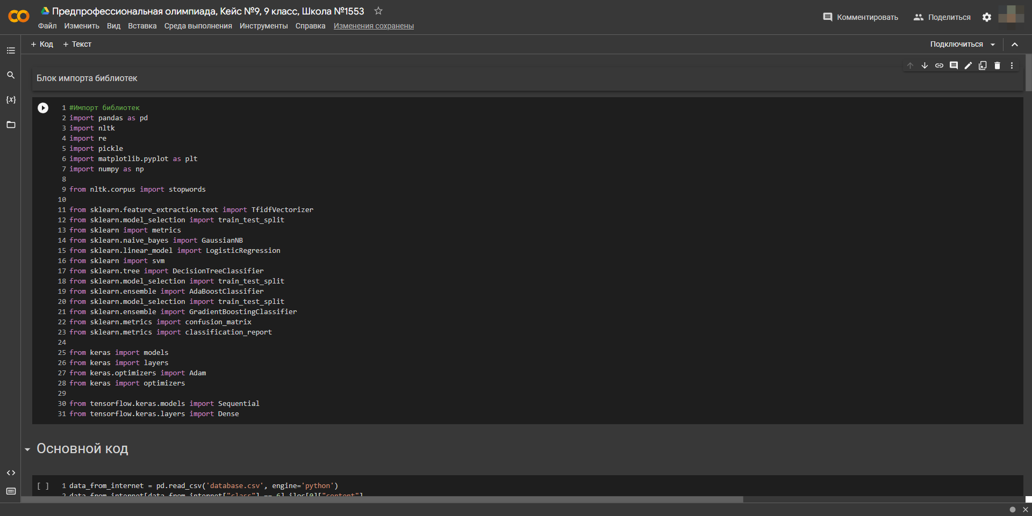
Среды программирования
PyCharm Community Edition:
Google Collaboratory:

Slide 8
Использованные модели
Библиотеки
Re
PyQt
nltk
skLearn
Pickle
GaussianNB
Logistic Regression
SVM

Slide 9
Демонстрация работы алгоритма:

Slide 10
Испытания:
Обучение моделей
Классификация ссылки
Выбор тематики вручную, с целью дальнейшего обучения
Классификация текста
Классификация файла с ссылками

Slide 11
Спасибо за внимание!

Slide 12
Ссылки:
Collab - https://colab.research.google.com/drive/1cTzicrTFg8zRB7cEBGy3nwDjBVZfkKEQ#scrollTo=Pt4LAkEnAXM0
Database - https://www.kaggle.com/datasets/jensenbaxter/10dataset-text-document-classification
GitHub - https://github.com/actggg/9-class-olimp

